Slide 1

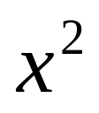
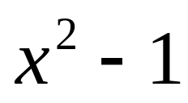
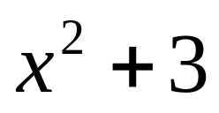
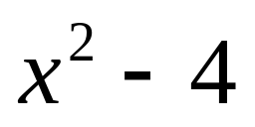
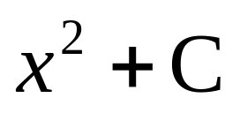
Pengertian Integral sebagai anti diferensial
A. Notasi Integral
F(x)
F’(x)
2x
2x
2x
----------
2x
---
2x
PROSES DIFERENSIAL
PROSES INTEGRAL

Slide 2
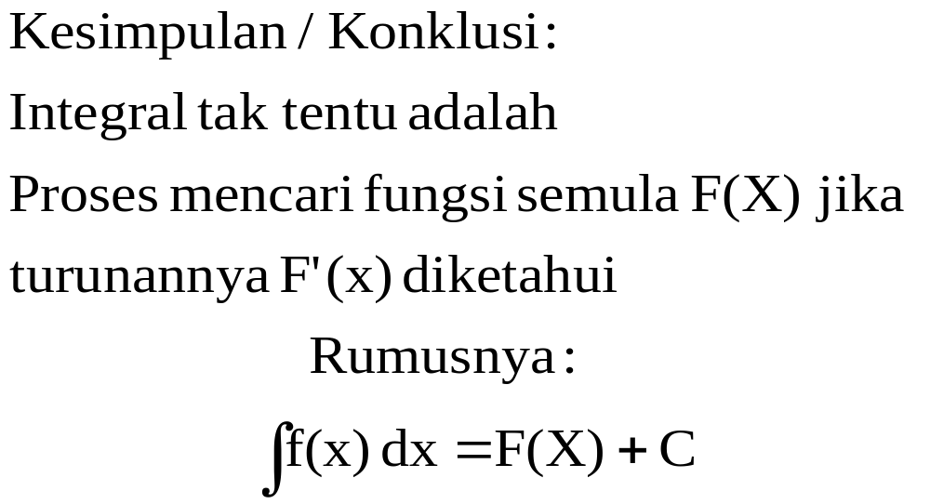

Slide 3
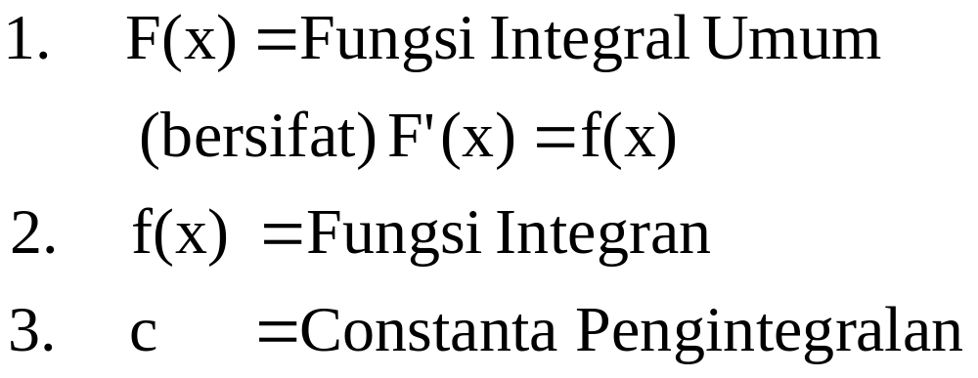
Dimana :

Slide 4

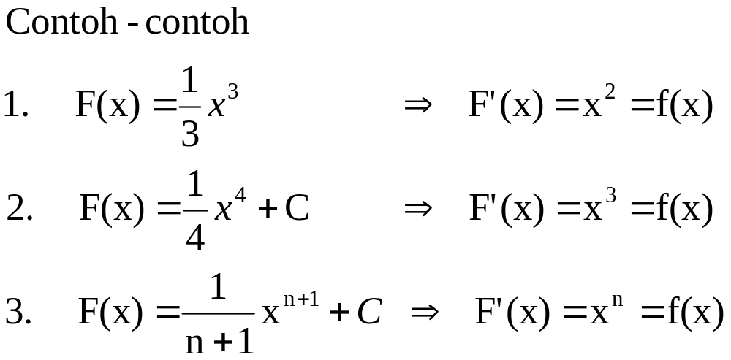
Lembar Kerja Siswa

Slide 5
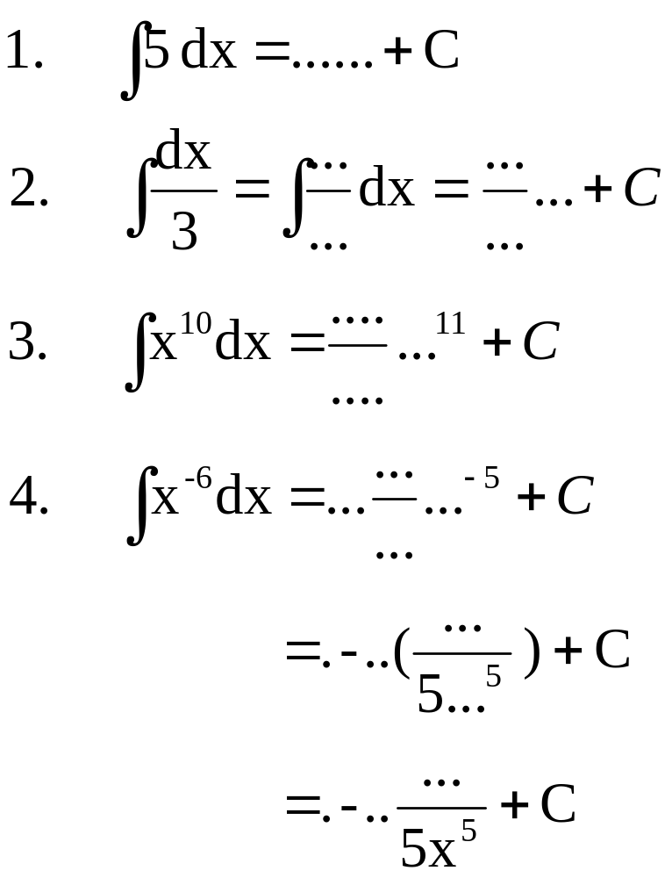
Student Activity
Lengkapi yang kosong

Slide 6
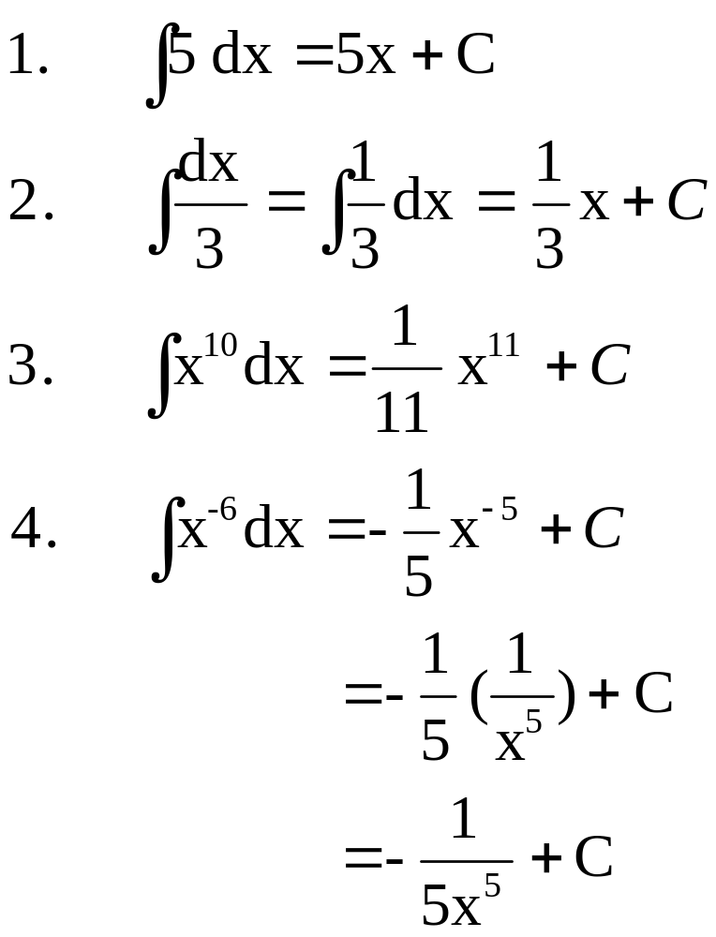
Jawab

Slide 7
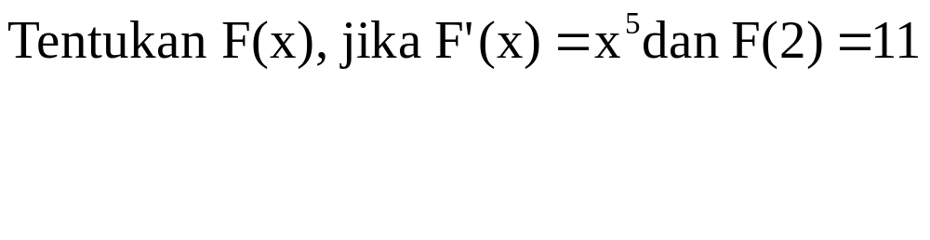
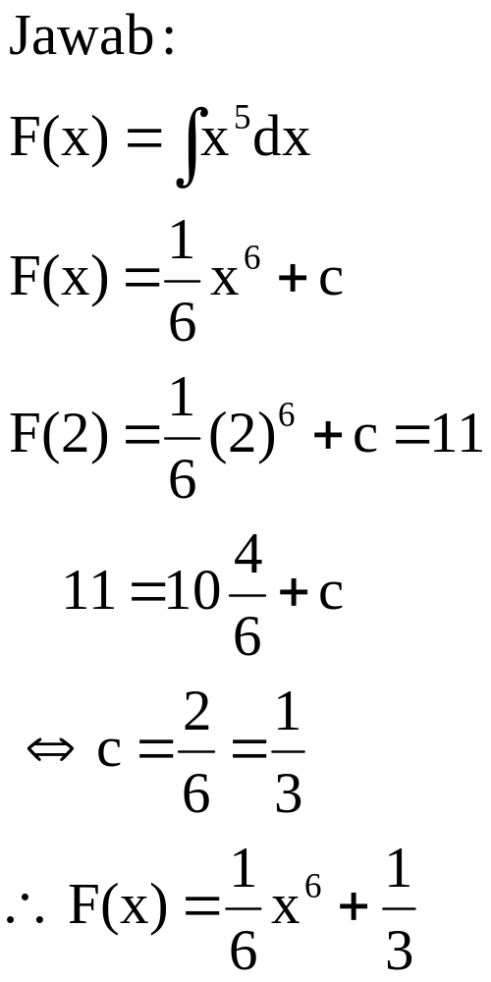
Contoh

Slide 8
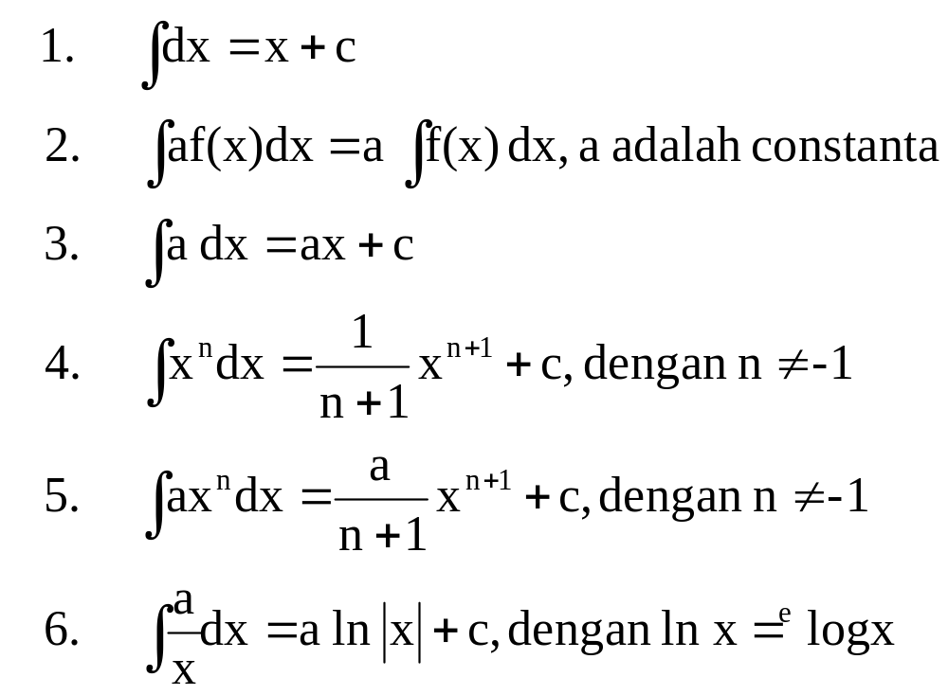
Rumus-rumus dasar Integral tak tentu

Slide 9
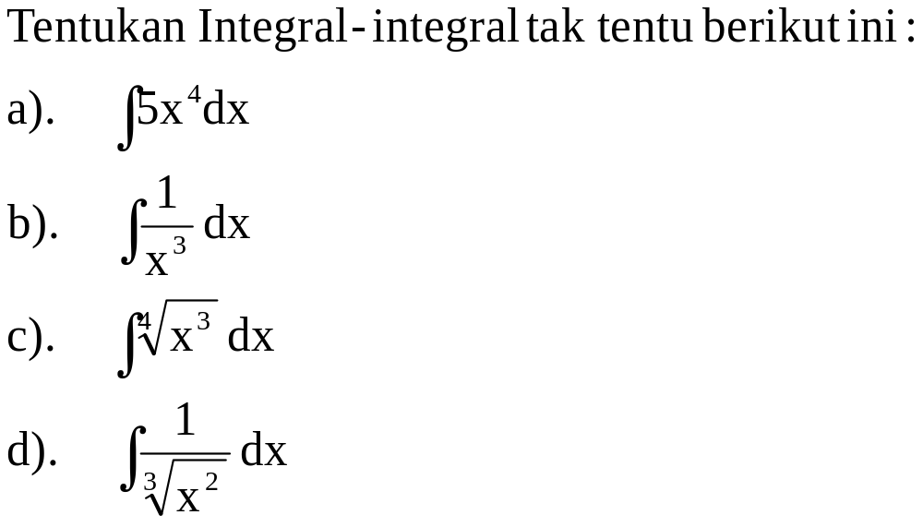
Contoh 1.

Slide 10
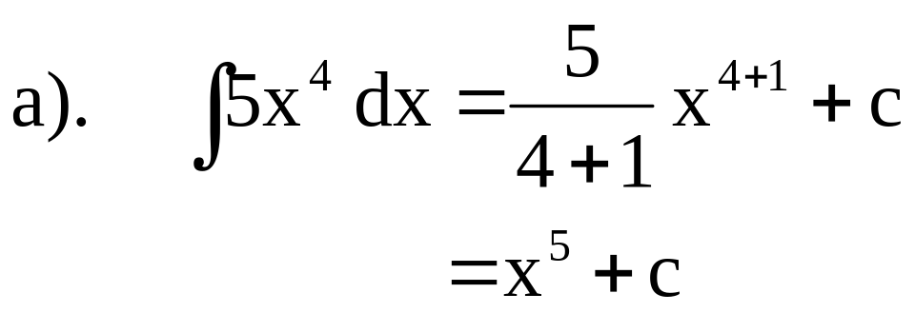
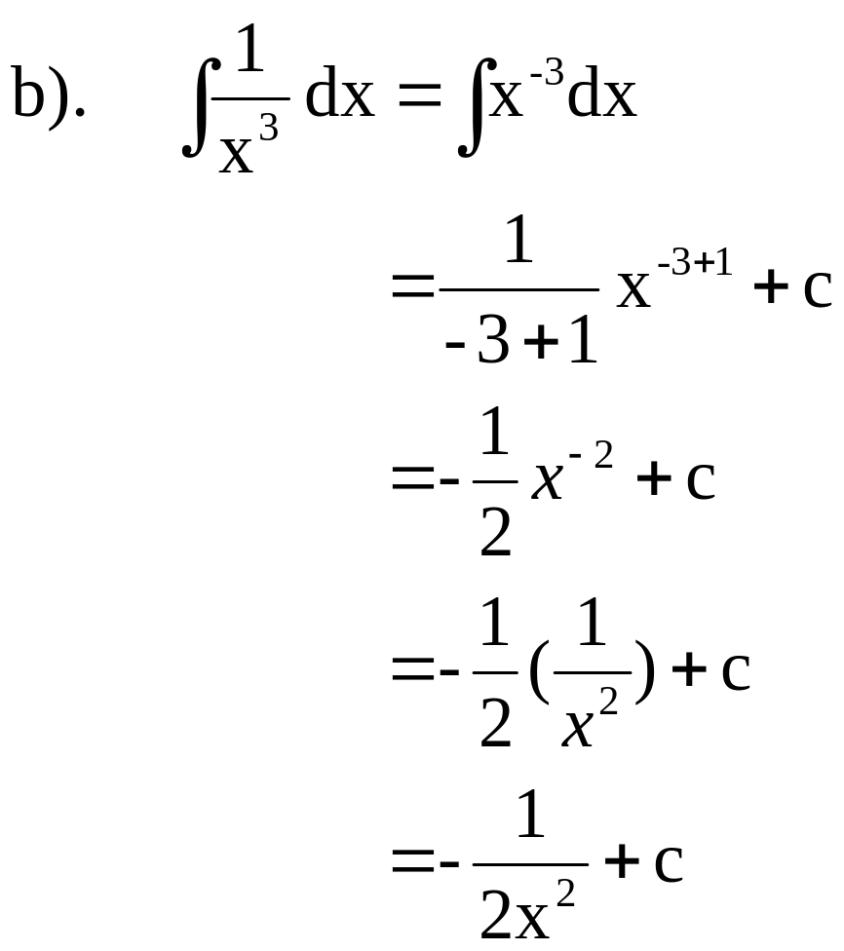
Jawab

Slide 11
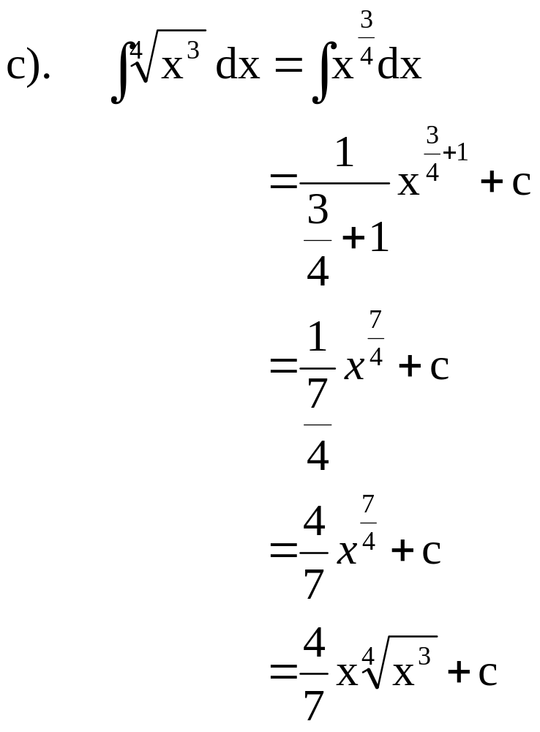

Slide 12
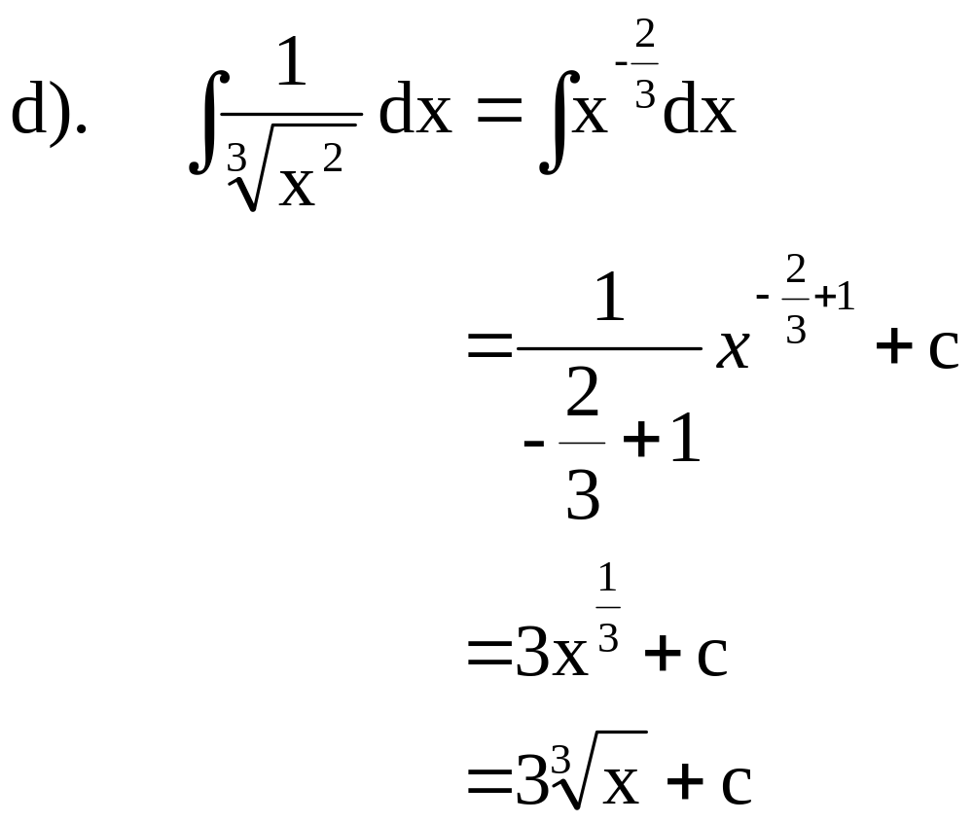

Slide 13
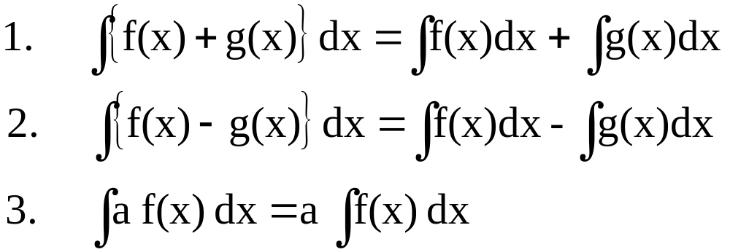
Sifat-sifat Integral tak tentu

Slide 14
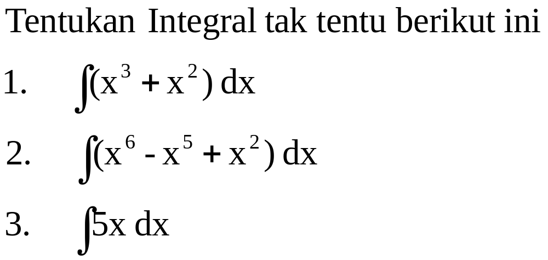
Contoh Penggunaan Sifat

Slide 15
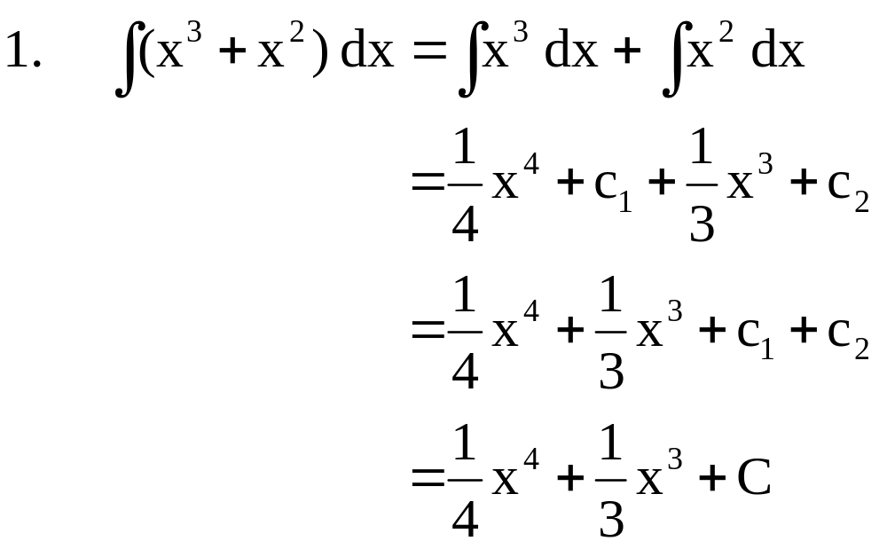
Jawab

Slide 16
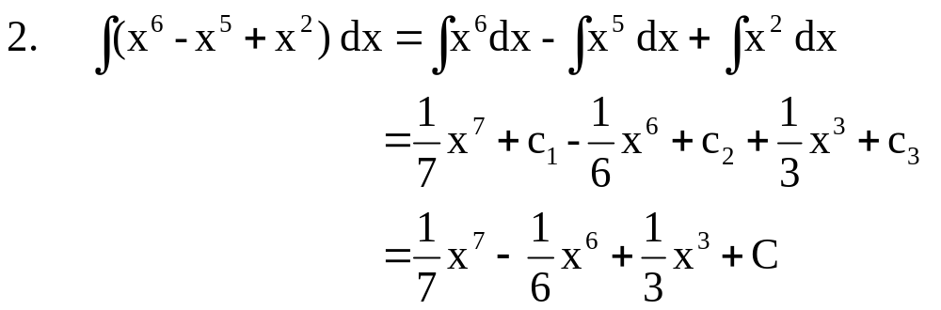
Jawab

Slide 17
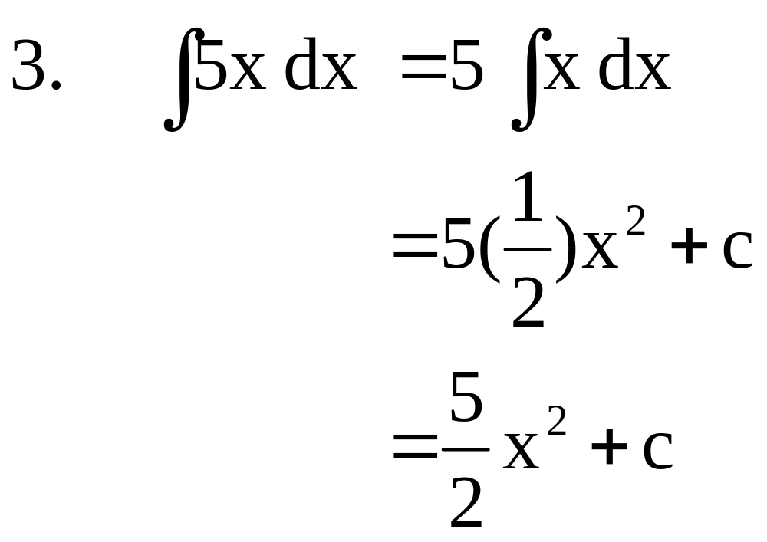
Jawab

Slide 18
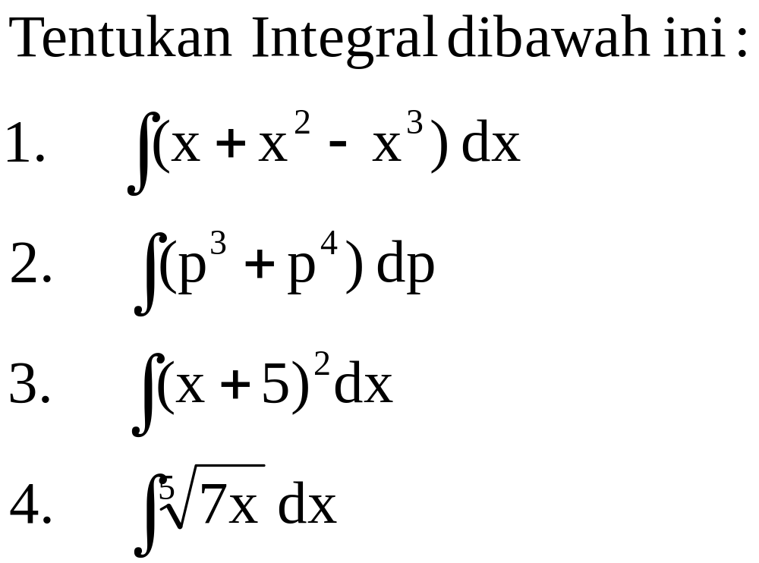
Student Activity

Slide 19
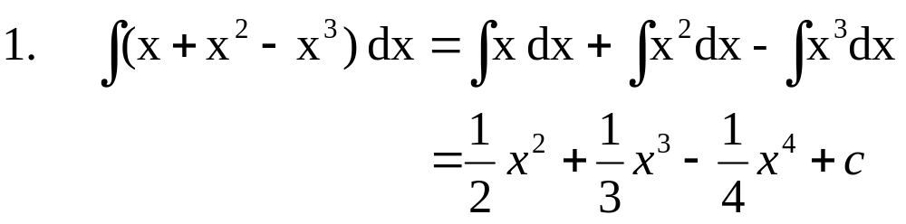
Jawab

Slide 20
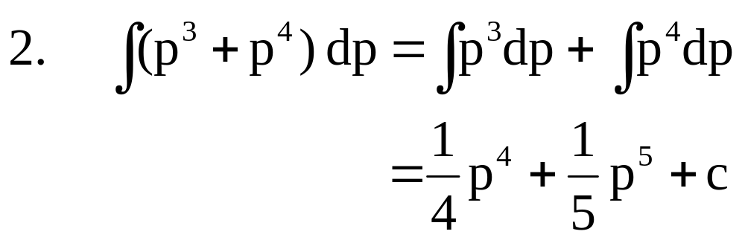
Jawab

Slide 21
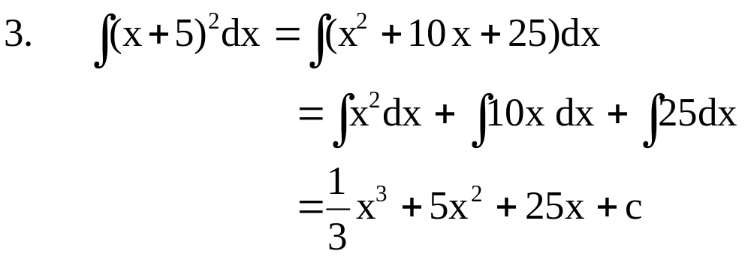
Jawab

Slide 22
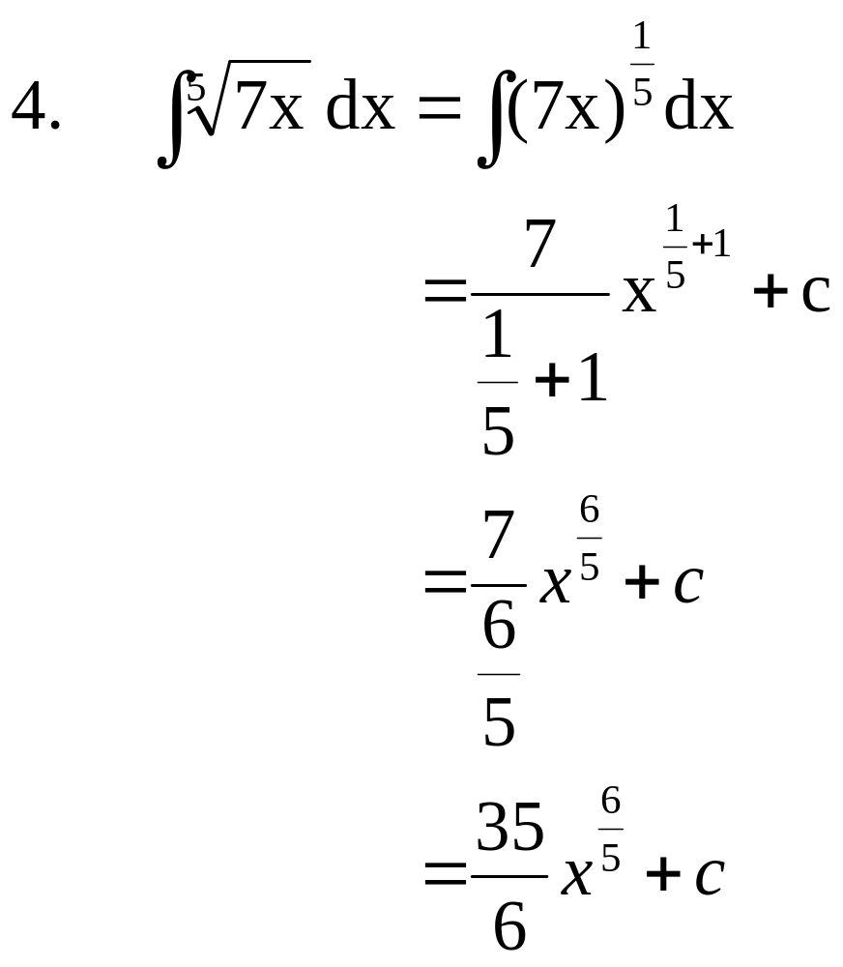
Jawab

Slide 23
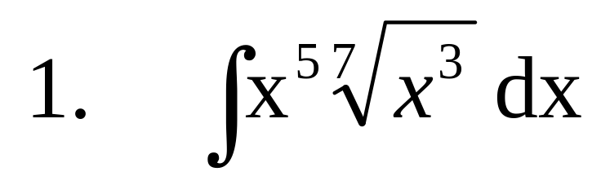
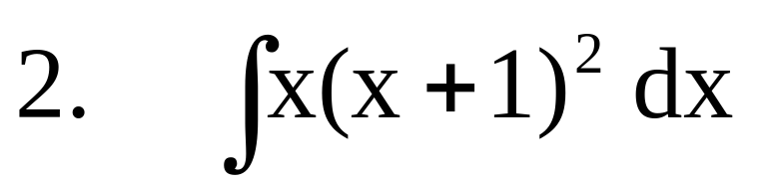
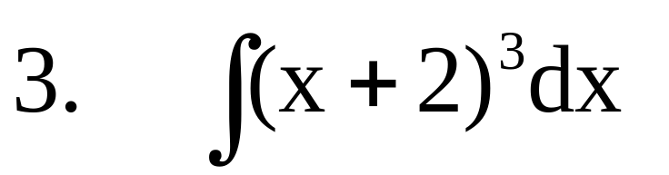
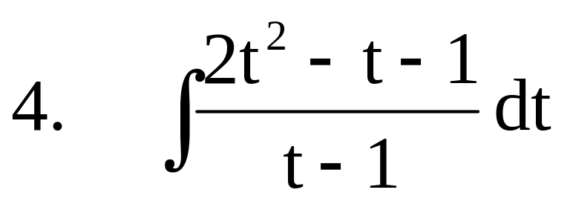
Lembar Kerja Siswa
Selesaikanlah

Slide 24
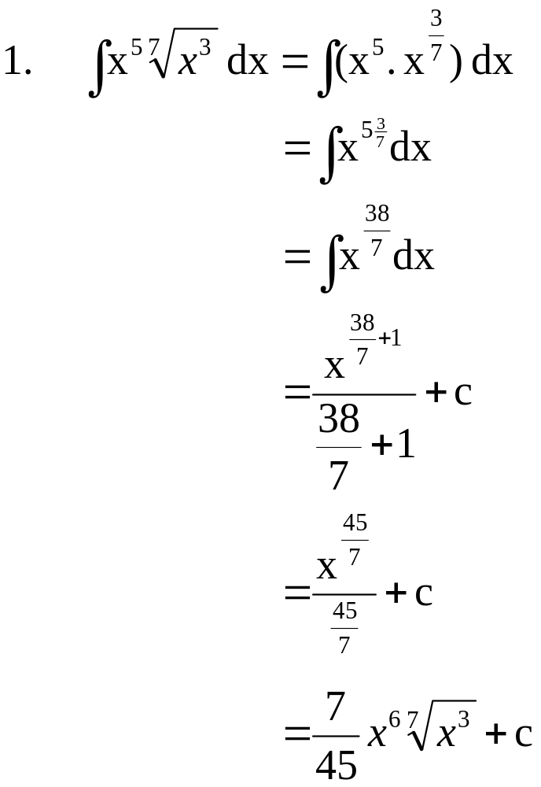
Jawab :

Slide 25
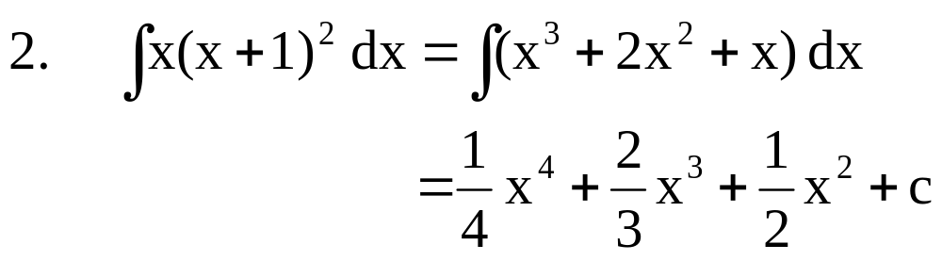
Jawab :

Slide 26
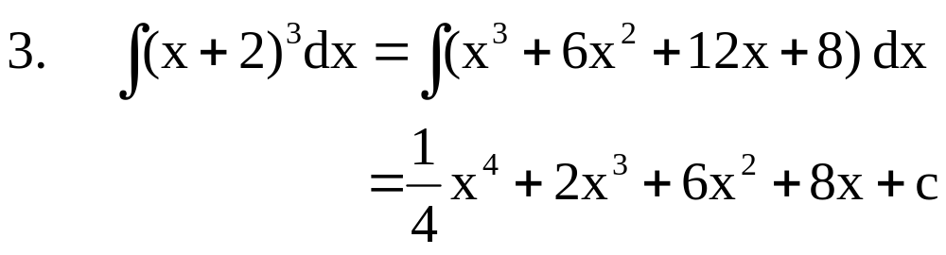
Jawab :

Slide 27
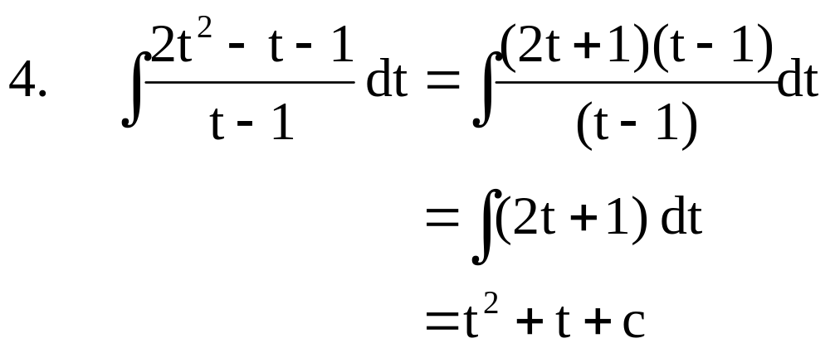
Jawab :

Slide 28

Rumus-rumus dasar Integral tak tentu

Slide 29
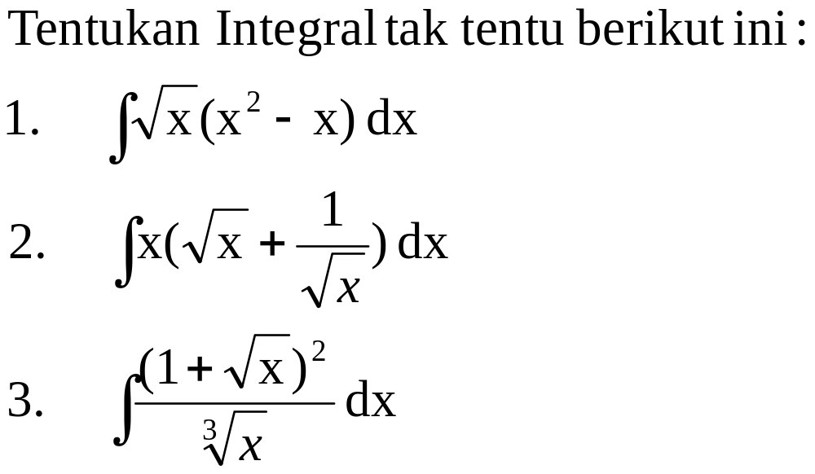
Student Activity

Slide 30
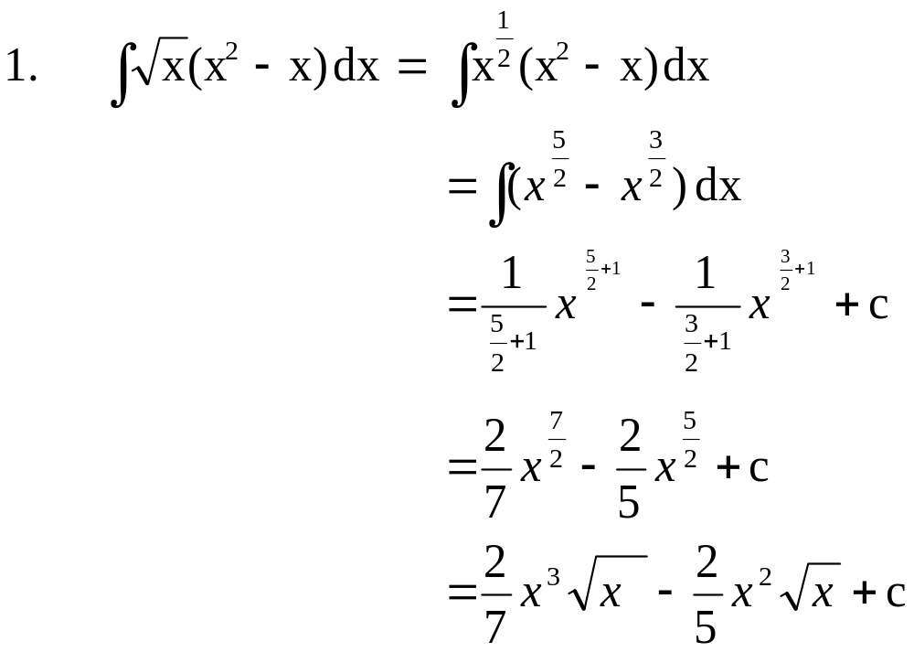
Jawab :

Slide 31
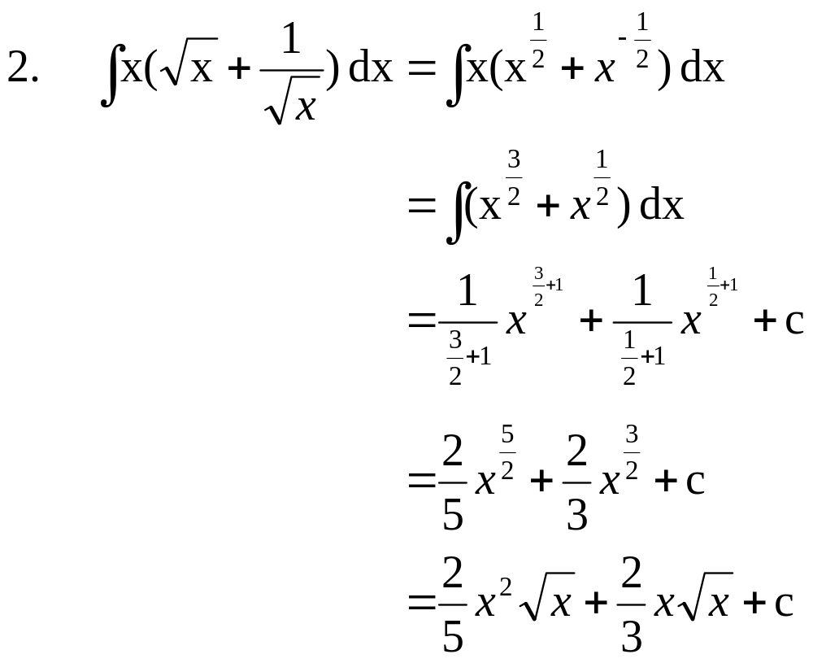
Jawab :

Slide 32
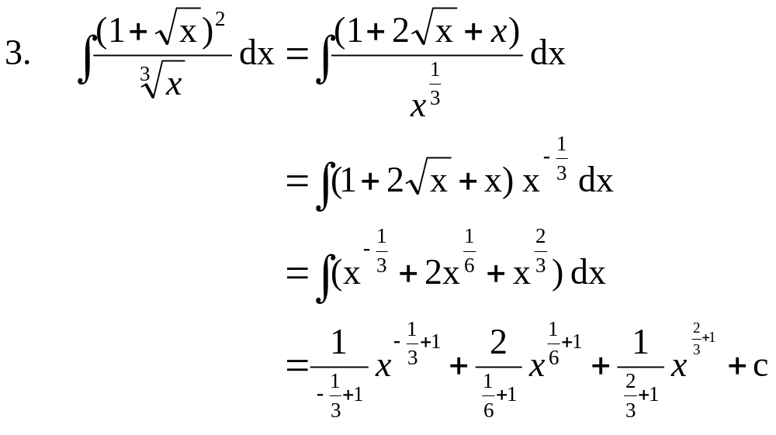
Jawab :

Slide 33
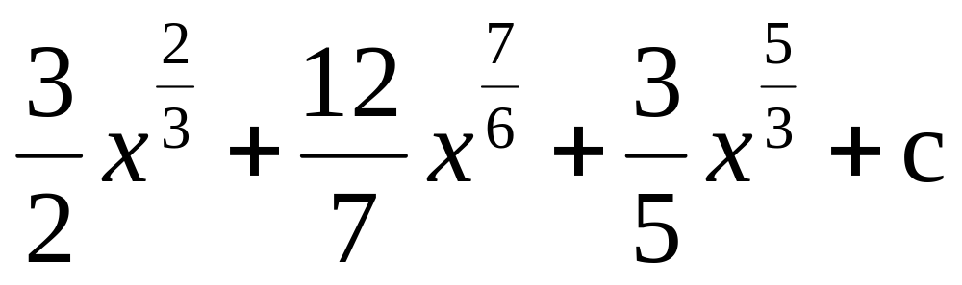
Lanjutan

Slide 34
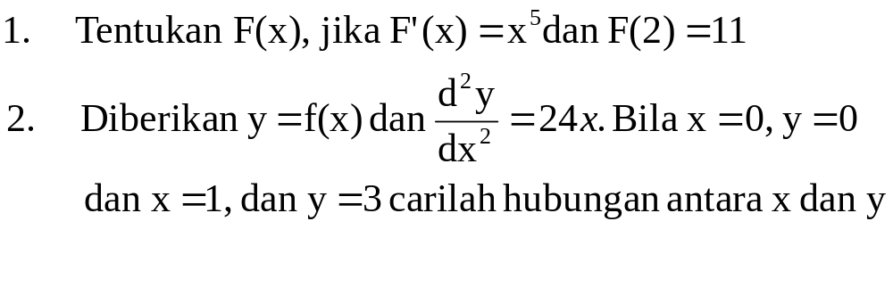
Menentukan Nilai Constanta Integrasi
(Nilai c)
Contoh 1

Slide 35
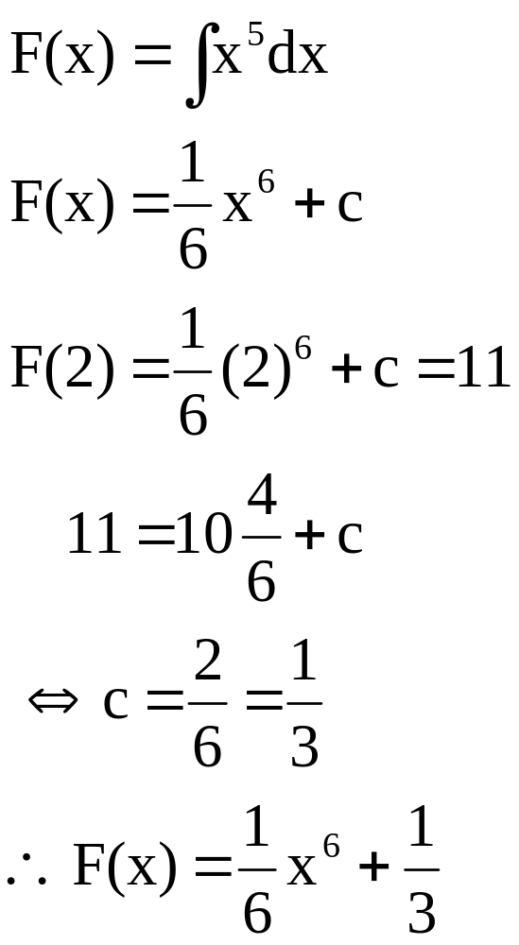
Jawab 1

Slide 36
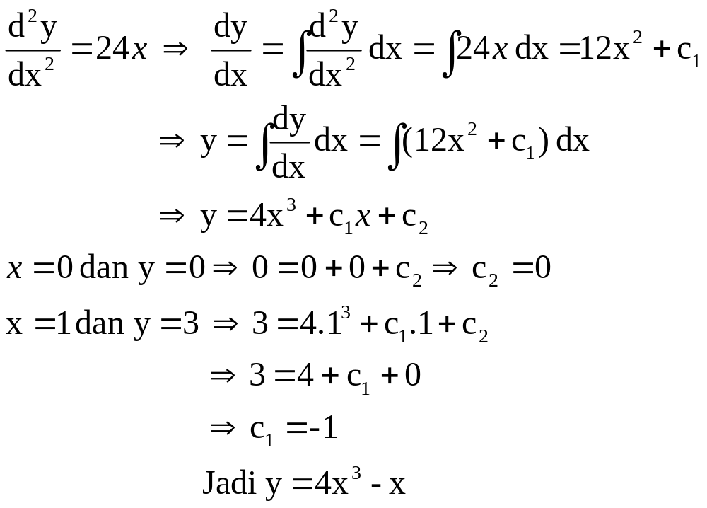
Jawab 2

Slide 37
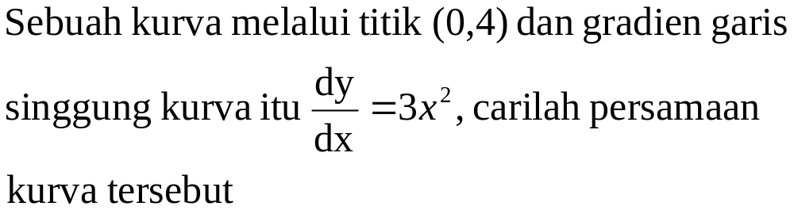
Contoh 2
Aplikasi di bidang geometri

Slide 38
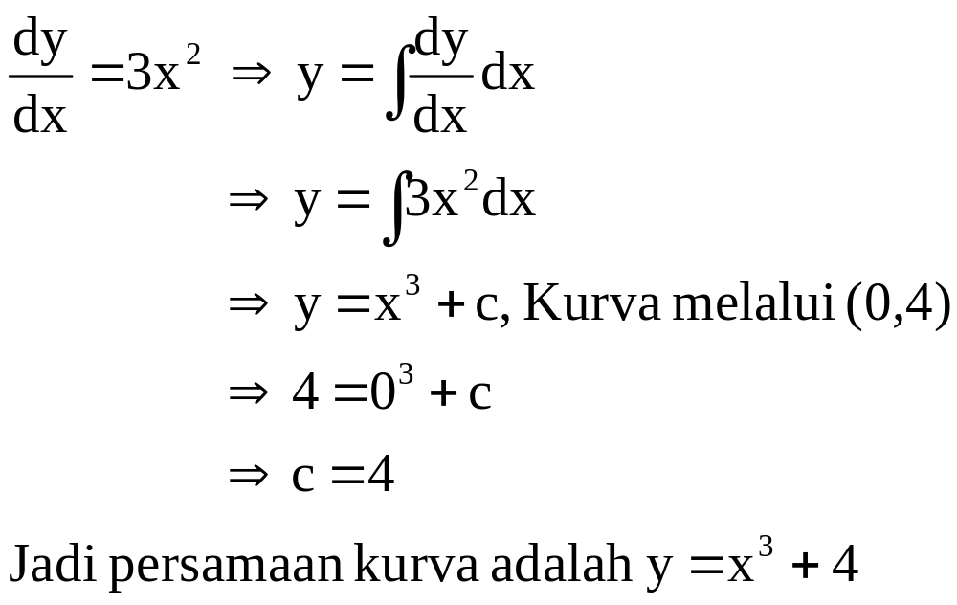
Jawab :

Slide 39
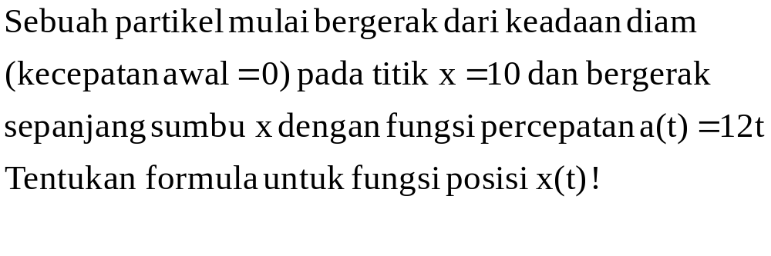
Contoh 3
Aplikasi di bidang Mekanika

Slide 40
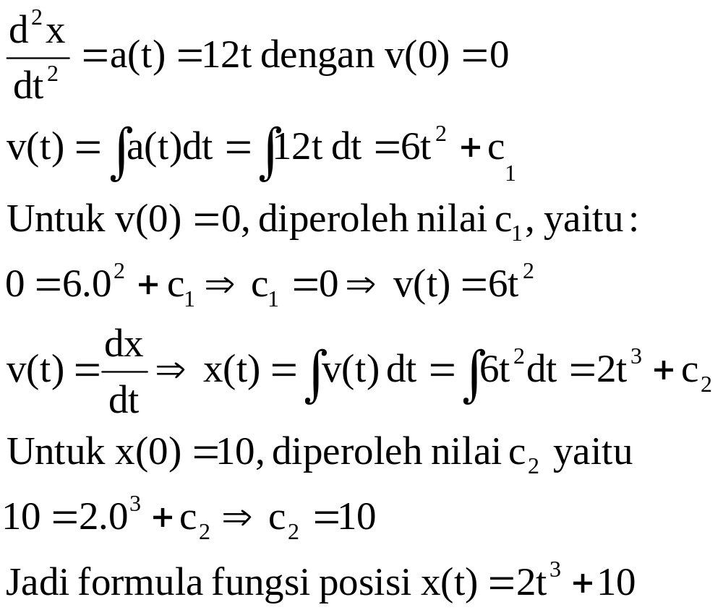
Jawab :

Slide 41
C. Menghitung Integral tak tentu
dari Fungsi Trigonometri Dasar
Rumus-rumus Dasar Trigonometri
No.
F(x)
F’(x)
1
Sin x
Cos x
2
Cos x
2
-Sin x
3
Tan x
2
Sec x
4
Cot x
-Cosec x
5
Sec x
Tan x sec x
6
Cosec x
-Cot x cosec x

Slide 42
Rumus Integral Trigonometri
1.
∫
cos
x
dx
=
sin x
+
c
2
.
∫
sin x
dx
=
-
cos
x
+
c
3
.
∫
sec
2
x
dx
=
tan x
+
c
4.
∫
cosec
2
x
dx
=
-
cot x
+
c
5.
∫
tan x.sec
x
dx
=
sec
x
+
c
6.
∫
cot x.cose
c
x
dx
=
-
cosec
x
+
c

Slide 43
Rumus dasar Turunan Trigonometri
No
F(x)
F’(x)
1
Sin(ax+b)
acos(ax+b)
2
Cos(ax+b)
-asin(ax+b)
3
tan(ax+b)
2
asec (ax+b)
4
Cot(ax+b)
-acosec (ax+b)
2
5
Sec(ax+b)
atan(ax+b).sec(ax+b)
6
Cosec(ax+b)
-acot(ax+b).cosec(ax+b)

Slide 44
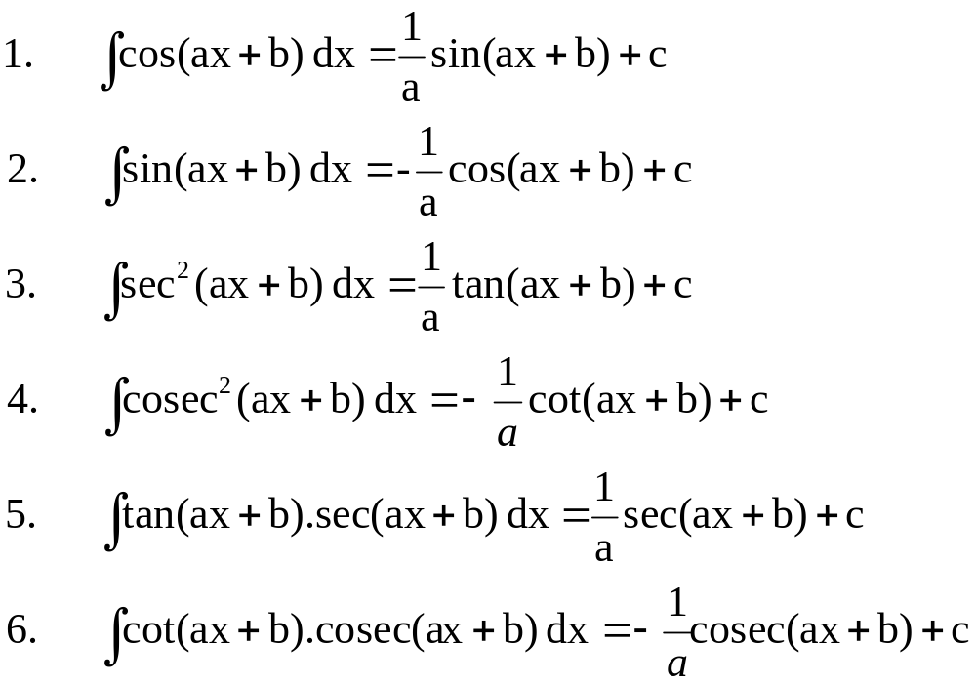
Rumus dasar Integral Trigonometri

Slide 45
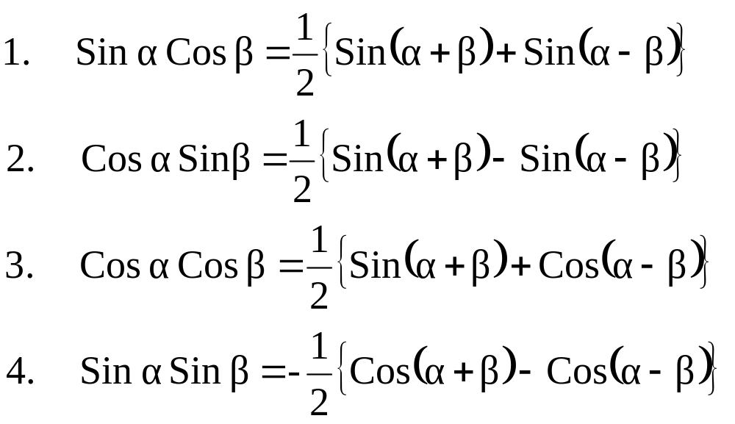
Rumus dasar sudut rangkap Trigonometri

Slide 46

Contoh 1.

Slide 47

Jawab :

Slide 48

Jawab :

Slide 49

Jawab

Slide 50

Jawab

Slide 51

Jawab

Slide 52

Jawab

Slide 53

Student Activity
Soal Pilihan Ganda

Slide 54


Slide 55


Slide 56


Slide 57


Slide 58

Soal Essay

Slide 59

Soal Essay

Slide 60

Integral Tentu
A. Pengertian Integral Tentu

Slide 61


Slide 62

Sifat-sifat Umum Integral Tentu

Slide 63

Contoh 1

Slide 64


Jawab :

Slide 65

Jawab :

Slide 66

Jawab :

Slide 67

Contoh 2

Slide 68

Jawab :

Slide 69

Jawab :

Slide 70

Contoh 3

Slide 71

Jawab :

Slide 72

Jawab :

Slide 73

Aktivitas Siswa
Pilihan Ganda

Slide 74

Aktivitas Siswa
Pilihan Ganda
?

Slide 75

Aktivitas Siswa
Pilihan Ganda

Slide 76

Aktivitas Siswa
Pilihan Ganda

Slide 77

Aktivitas Siswa
Semoga Berhasil

Slide 78

Penutup
Rangkuman

Slide 79
Dimana :

Slide 80
Sifat-sifat Integral tak tentu

Slide 81
Rumus-rumus dasar Integral tak tentu

Slide 82
Rumus-rumus Dasar Trigonometri
No.
F(x)
F’(x)
1
Sin x
Cos x
2
Cos x
2
-Sin x
3
Tan x
2
Sec x
4
Cot x
-Cosec x
5
Sec x
Tan x sec x
6
Cosec x
-Cot x cosec x

Slide 83
Rumus Integral Trigonometri
1.
∫
cos
x
dx
=
sin x
+
c
2
.
∫
sin x
dx
=
-
cos
x
+
c
3
.
∫
sec
2
x
dx
=
tan x
+
c
4.
∫
cosec
2
x
dx
=
-
cot x
+
c
5.
∫
tan x.sec
x
dx
=
sec
x
+
c
6.
∫
cot x.cose
c
x
dx
=
-
cosec
x
+
c

Slide 84
Rumus dasar Turunan Trigonometri
No
F(x)
F’(x)
1
Sin(ax+b)
acos(ax+b)
2
Cos(ax+b)
-asin(ax+b)
3
tan(ax+b)
2
asec (ax+b)
4
Cot(ax+b)
-acosec (ax+b)
2
5
Sec(ax+b)
atan(ax+b).sec(ax+b)
6
Cosec(ax+b)
-acot(ax+b).cosec(ax+b)

Slide 85
Rumus dasar Integral Trigonometri

Slide 86
Rumus dasar sudut rangkap Trigonometri

Slide 87


Soal Pekerjaan Rumah
Ingat Ini !!
Allah
memberikan
hikmat,
pengetahua
n
dan
kebahagiaa
n
kepada
orang
yang
menyenangk
an
hati
-
Nya
(Pengkhotb
ah
2
:
26)

Slide 88

UJI KOMPETENSI 01
MGMP MATEMATIKA
SMP
SD
SMA
SKKK JAYAPURA

Slide 89

Soal Nomor 1

Slide 90

Soal Nomor 2

Slide 91

Soal Nomor 3

Slide 92

Soal Nomor 4

Slide 93

Soal Nomor 5

Slide 94

Soal Nomor 6

Slide 95

Soal Nomor 7

Slide 96

Soal Nomor 8

Slide 97

Soal Nomor 9

Slide 98

Soal Nomor 10

Slide 99

Kunci Jawaban

Slide 100


Sampai Jumpa
Pada Pertemuan berikutnya

